Slide 1
Приложение Финсклад
Выполнил: Ховалкин Данила Евгеньевич
Группа МКИС11

Slide 2
Проблематика
Как подсчитать все налоги для ИП?
Как подсчитать полную прибыль производства, учитывая зп сотрудникам?
Как отследить полное движение товара по складам?

Slide 3
Значимость решения
Проект | Регистрация | Достоверность | Плата за использование | Требуется скачивание?
Мой проект | Нет | Высокая | Нет | Да
1С | Да | Высокая | Да | Да

Slide 4
Предлагаемое решение
1. Занести в бд товар.
2. Указать кол-во сотрудников и их зп.
3. Указать стоимость аренды и величину обязательного налога.

Slide 5
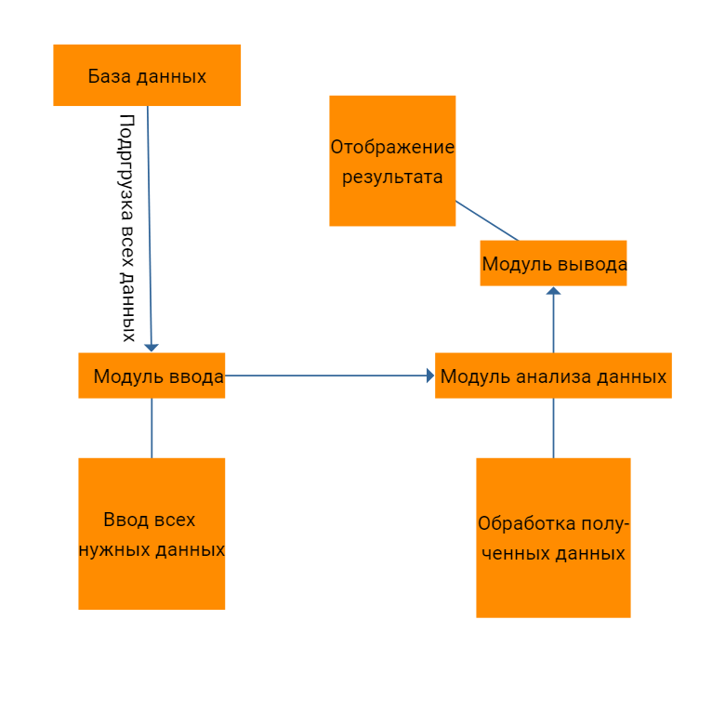

Slide 6
Использованные технологии
1. Язык программирования- Python 3.11.3
2. Библиотеки- Стандартная, PyQt
3. Компоненты- SQLite
4. Среда запуска- Windows

